Slide 1
Мероприятия в группе Ягодка к Году Защитника Отечества
Подготовила воспитатель
1 категории
Алексеева Анна Викторовна

Slide 2

Знакомство с символикой РФ

Slide 3
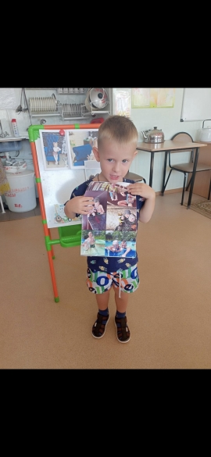
Знакомство с семьей

Slide 4
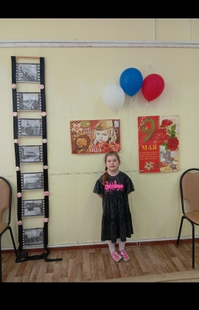
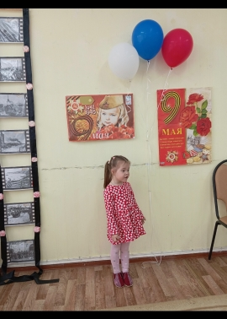
Читаем стихи о войне

Slide 5
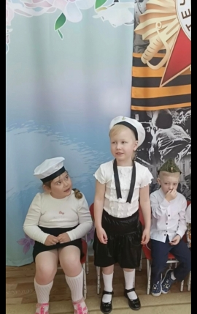
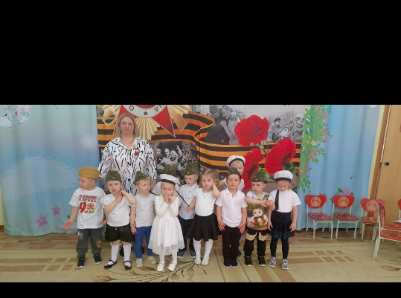
Праздник 9 Мая и День Защитника Отечества

Slide 6
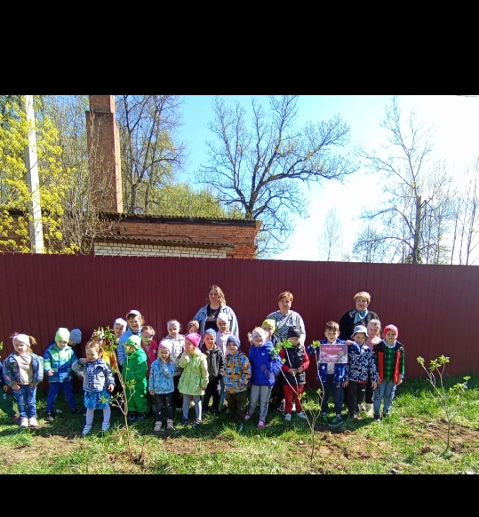
Аллея Славы

Slide 7
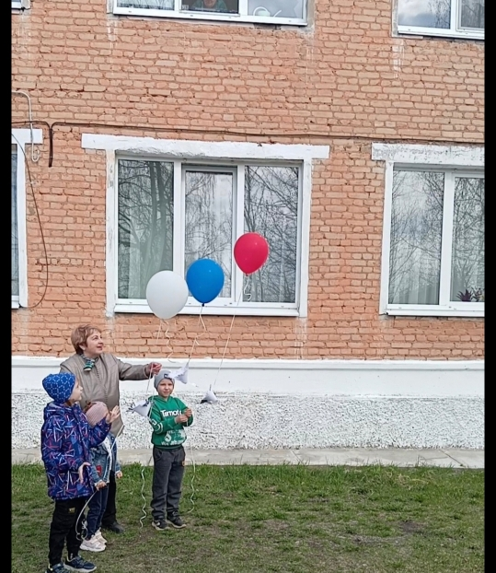
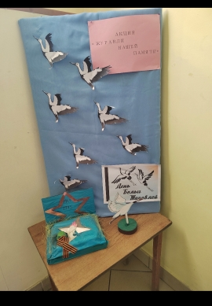
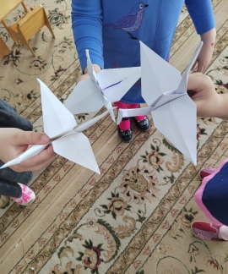
Акция « Журавлик»

Slide 8
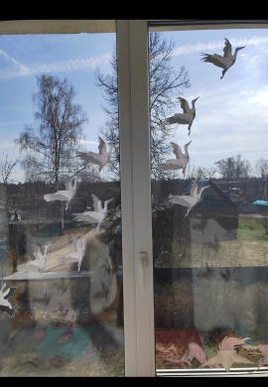
Окно Победы

Slide 9
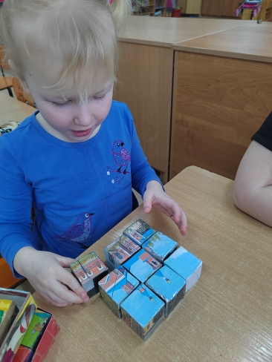
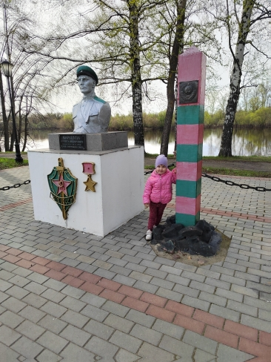
Знакомство с городом

Slide 10
